Slide 1
Курс «Computer Science»
Тренер: Шедко Владислав Сергеевич

Slide 2
Массивы
Курс «Computer Science»
Тренер: Шедко Владислав Сергеевич
Что мы сегодня рассмотрим:
Понятие
Описание
Одномерные и многомерные массивы
Cортировка массивов наивными алгоритмами

Slide 3
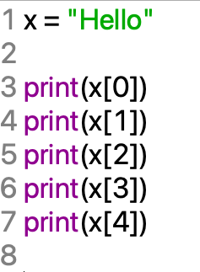
Массив
Курс «Computer Science»
Тренер: Шедко Владислав Сергеевич
Строка - это массив символов!
Внутри квадратных скобочек находится значение - индекс
Индекс - это своего рода номер элемента в массиве с одним лишь отличием от привычного нам номера:
Индексы начинаются от 0 (нуля)!!!

Slide 4
Массив
Курс «Computer Science»
Тренер: Шедко Владислав Сергеевич
Массив — тип данных, хранящий набор значений (элементов/ячеек), каждое из которых проиндексировано.
Массивы в Python:
str - массив символов
list - массив любых значений

Slide 5
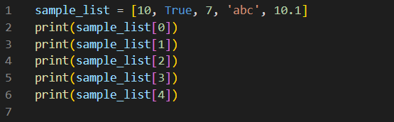

Массив
Курс «Computer Science»
Тренер: Шедко Владислав Сергеевич
Пример массива и получение его элементов:

Slide 6
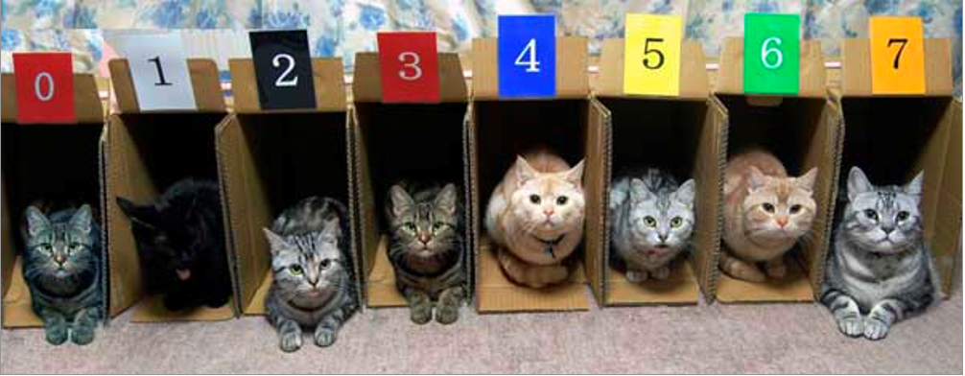
Массив
Курс «Computer Science»
Тренер: Шедко Владислав Сергеевич

Slide 7
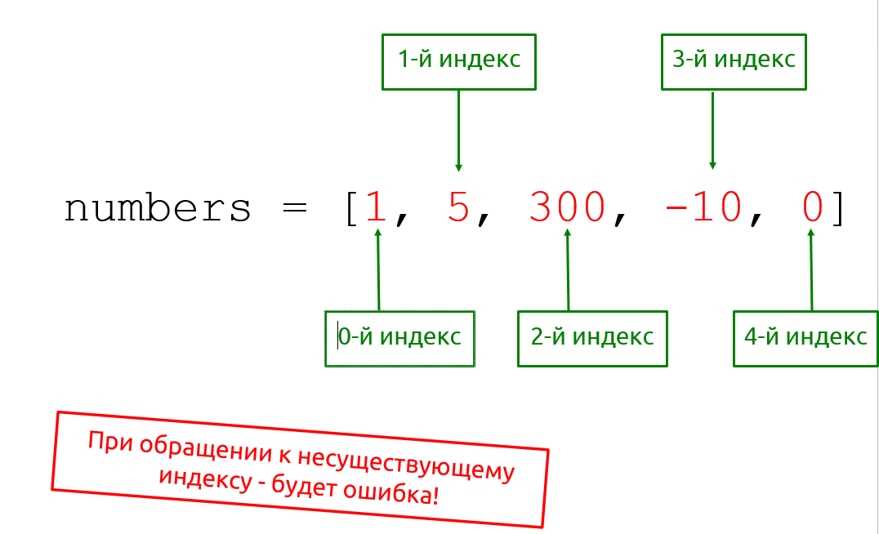
Массив
Курс «Computer Science»
Тренер: Шедко Владислав Сергеевич
Пример в Python:

Slide 8
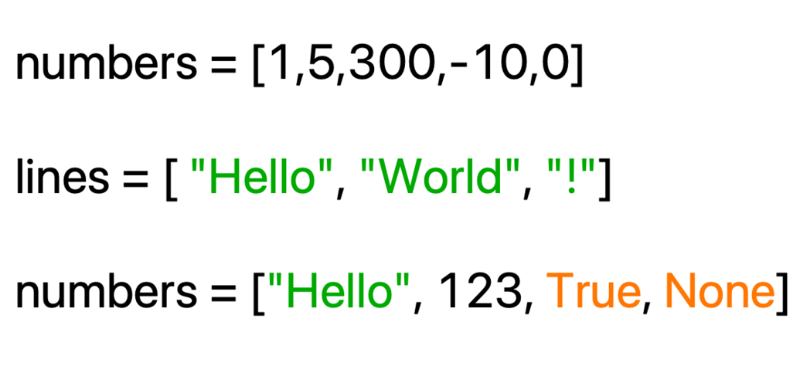
Массив
Курс «Computer Science»
Тренер: Шедко Владислав Сергеевич
Примеры массивов в python:

Slide 9
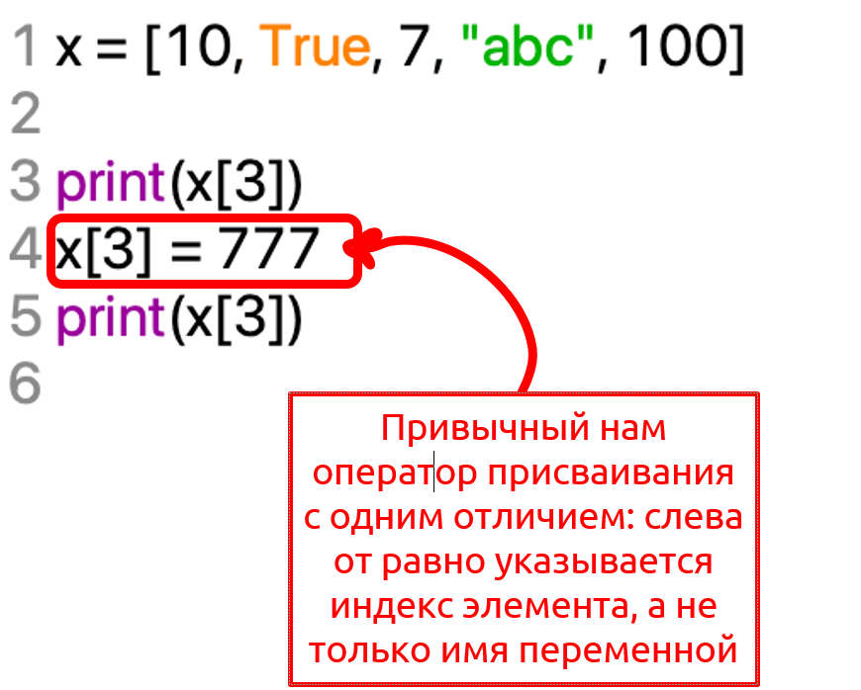
Массив
Курс «Computer Science»
Тренер: Шедко Владислав Сергеевич
А если мы хотим заменить какой-либо элемент из массива?

Slide 10
Массив
Курс «Computer Science»
Тренер: Шедко Владислав Сергеевич
array в пер. - “массив”
list в пер. - “список”
Отличие списка (list) от массива (array) - в том, что список можно расширять, добавляя всё новые элементы. В Python из коробки есть только списки (тип данных list)

Slide 11
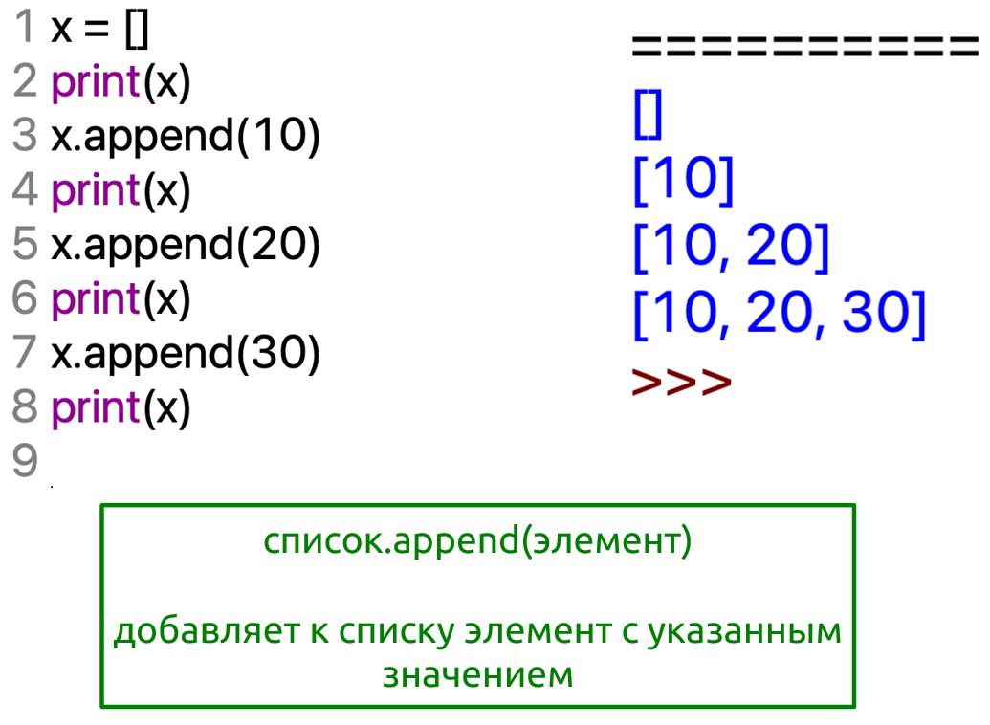
Списки
Курс «Computer Science»
Тренер: Шедко Владислав Сергеевич
Что же значит: “расширять список”?

Slide 12
Порешаем задачки)
Курс «Computer Science»
Тренер: Шедко Владислав Сергеевич
Напишите программу, которая создает массив из чисел от -5 до 5 включительно и выводит его на консоль.
Результат работы программы:
[-5, -4, -3, -2, -1, 0, 1, 2, 3, 4, 5]

Slide 13
Порешаем задачки)
Курс «Computer Science»
Тренер: Шедко Владислав Сергеевич
Напишите программу, которая создает массив из всех ЧЕТНЫХ чисел от 0 до 100 включительно и выводит его на консоль.
Результат работы программы:
[0, 2, 4, 6, 8, 10, 12, 14, 16, 18, 20, 22, 24, 26, 28, 30, 32, 34, 36, 38, 40, 42, 44, 46, 48, 50, 52, 54, 56, 58, 60, 62, 64, 66, 68, 70, 72, 74,
76, 78, 80, 82, 84, 86, 88, 90, 92, 94, 96, 98, 100]

Slide 14
Порешаем задачки)
Курс «Computer Science»
Тренер: Шедко Владислав Сергеевич
Напишите программу, которая создает массив из 100 СЛУЧАЙНЫХ чисел (каждое - в диапазоне от 0 до 100 включительно) и выводит массив на консоль.
Примечание: Как получить случайное число от 1 до 10?
import random
rnd = random.randint(1, 10)
Результат работы программы:
[45, 56, 21, 62, 47, 16, 48, 87, 9, 50, 69, 87, 39, 46, 56, 41, 88, 62, 71, 13, 16, 4, 61, 3, 39, 25, 33, 50, 51, 5, 93, 10, 39, 7, 25, 28, 68, 75,
91, 8, 54, 13, 48, 79, 47, 20, 3, 73, 11, 75, 1, 81, 37, 55, 17, 15, 87, 26, 9, 4, 75, 56, 82, 50, 74, 21, 25, 85, 39, 95, 14, 30, 89, 91, 35, 45, 70, 90, 24, 40, 78, 27, 80, 10, 94, 52, 82, 21, 47, 65, 61, 85, 67, 34, 21, 76, 77, 68, 36, 52]

Slide 15
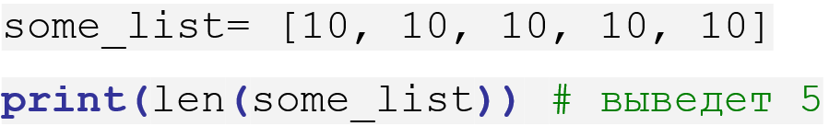
Длина списка
Курс «Computer Science»
Тренер: Шедко Владислав Сергеевич
Первое, чему следует научиться при работе со списками - это уметь отвечать на вопрос:
“Как узнать количество элементов внутри списка?”
В Python для этого существует функция len()
“len” - сокращение от “length” (“длина” в пер.)

Slide 16
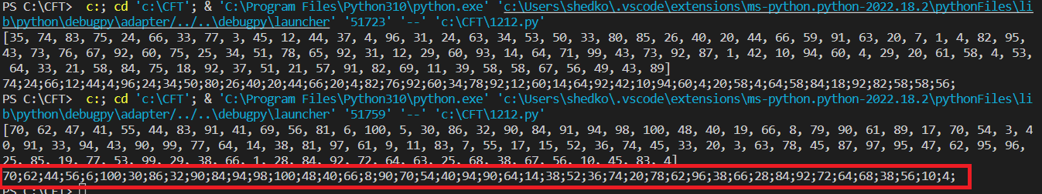
Перебор списков
Курс «Computer Science»
Тренер: Шедко Владислав Сергеевич
Модифицируем программу, чтобы она дополнительно вывела все чётные числа из массива, разделяя их символом “;”. Пример двух запусков программы ниже (красным отмечена строка с чётными числами):
Результат работы программы:

Slide 17
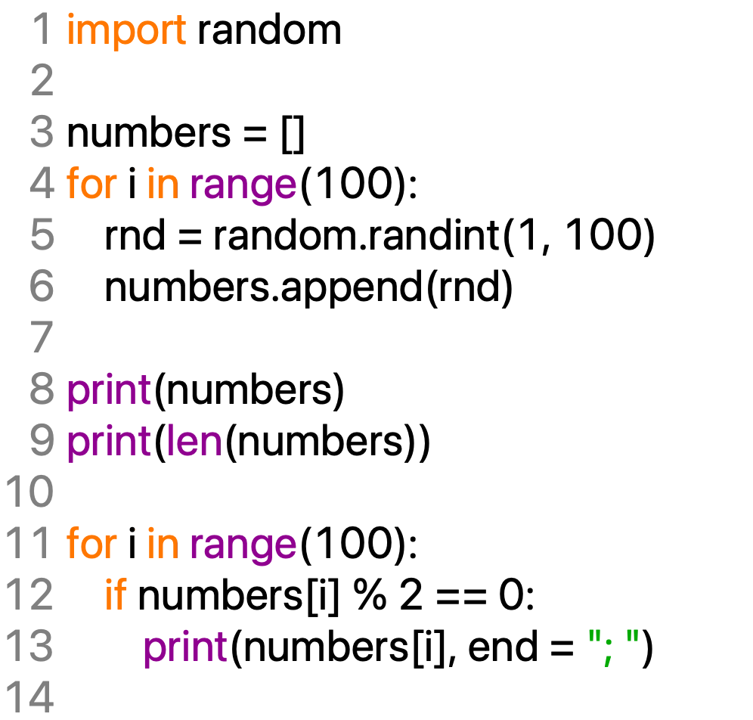
Перебор списков
Курс «Computer Science»
Тренер: Шедко Владислав Сергеевич
Код программы:

Slide 18
Преобразование строки в список строк
Курс «Computer Science»
Тренер: Шедко Владислав Сергеевич
“Разбить” строку в массив строк можно, используя функцию split()
По умолчанию в качестве разделителя используются пробелы и знаки переноса на новую строку
Поэтому верно утверждение: split, применённая без параметров, разбивает предложение на слова

Slide 19
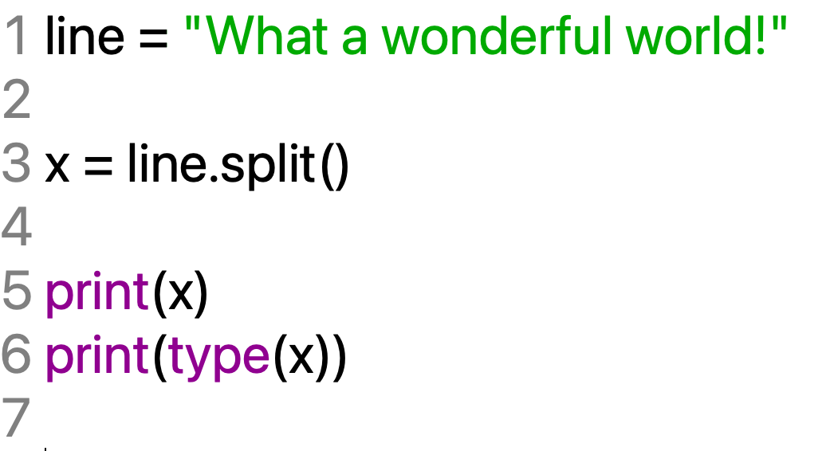
Преобразование строки в список строк
Курс «Computer Science»
Тренер: Шедко Владислав Сергеевич
Пример:
split переводится как “разделить”

Slide 20
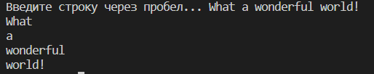
Порешаем задачки)
Курс «Computer Science»
Тренер: Шедко Владислав Сергеевич
Напишите программу, которая выводит каждый элемент массива X в отдельной строке. Массив X вводится пользователем в одну строку (1 пробел между элементами).
Результат работы программы:

Slide 21
Порешаем задачки)
Курс «Computer Science»
Тренер: Шедко Владислав Сергеевич
Напишите программу, которая выводит каждый элемент массива X в одну строку без пробелов.
Массив X вводится пользователем в одну строку (1 пробел между элементами).
Результат работы программы:

Slide 22
Порешаем задачки)
Курс «Computer Science»
Тренер: Шедко Владислав Сергеевич
Пользователь вводит строку - числа, разделенные пробелом. Программа должна вывести на консоль все положительные числа. Выводится числа должны в одну строку, через 1 пробел.
Результат работы программы:

Slide 23
Порешаем задачки)
Курс «Computer Science»
Тренер: Шедко Владислав Сергеевич
Пользователь вводит строку - числа, разделенные пробелом. Программа должна вывести на консоль все числа из массива, меньшие 0, но большие -2022. Выводится числа должны в одну строку, через 1 пробел.
Результат работы программы:

Slide 24

Порешаем задачки)
Курс «Computer Science»
Тренер: Шедко Владислав Сергеевич
Пользователь вводит строку - числа, разделенные пробелом. Программа должна вывести на консоль сумму всех введенных чисел. Выводится числа должны в одну строку, через 1 пробел.
Результат работы программы:

Slide 25

Порешаем задачки)
Курс «Computer Science»
Тренер: Шедко Владислав Сергеевич
Пользователь вводит строку - числа, разделенные пробелом. Программа должна вывести на консоль произведение всех чисел. Выводится числа должны в одну строку, через 1 пробел.
Результат работы программы:

Slide 26

Порешаем задачки)
Курс «Computer Science»
Тренер: Шедко Владислав Сергеевич
Пользователь вводит строку - числа, разделенные пробелом. Программа должна вывести на консоль квадраты всех чисел. Выводится числа должны в одну строку, через 1 пробел.
Результат работы программы:

Slide 27
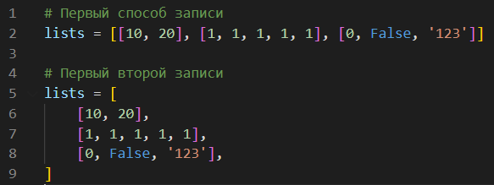
Вложенные массивы (Список списков)
Курс «Computer Science»
Тренер: Шедко Владислав Сергеевич
Списки могут хранить в себе другие списки:

Slide 28
Вложенные массивы (Список списков)
Курс «Computer Science»
Тренер: Шедко Владислав Сергеевич
Вложенные списки в свою очередь могут содержать ещё одни списки, а они - ещё и ещё… уровней вложенности - неограниченное число
Во вложенном списке индексация снова начинается от 0
Но весь вложенный список – это просто одна ячейка во внешнем списке

Slide 29
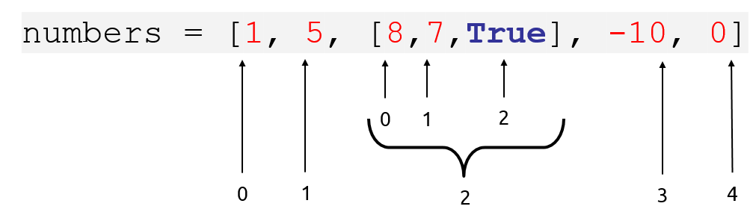
Вложенные массивы (Список списков)
Курс «Computer Science»
Тренер: Шедко Владислав Сергеевич

Slide 30
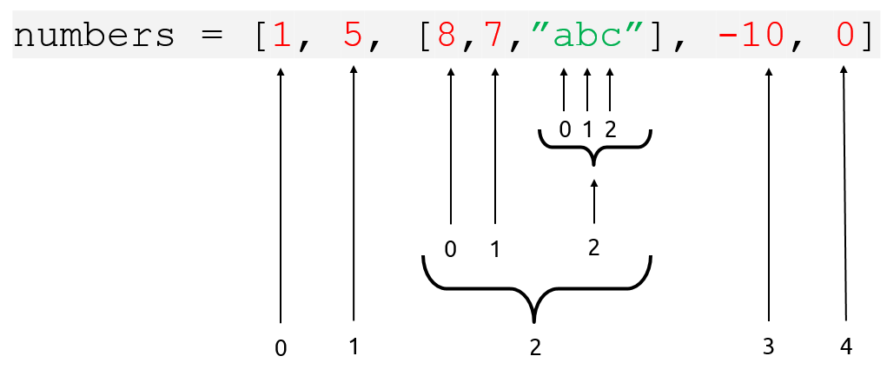
Вложенные массивы (Список списков)
Курс «Computer Science»
Тренер: Шедко Владислав Сергеевич

Slide 31
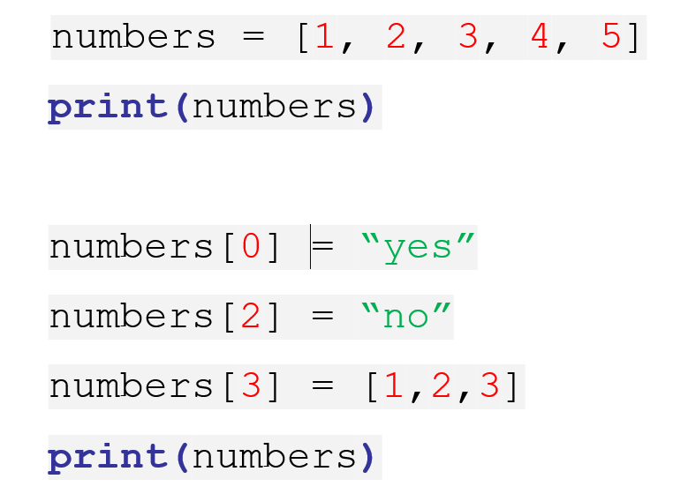
Упражнение. Часть 1
Курс «Computer Science»
Тренер: Шедко Владислав Сергеевич

Slide 32
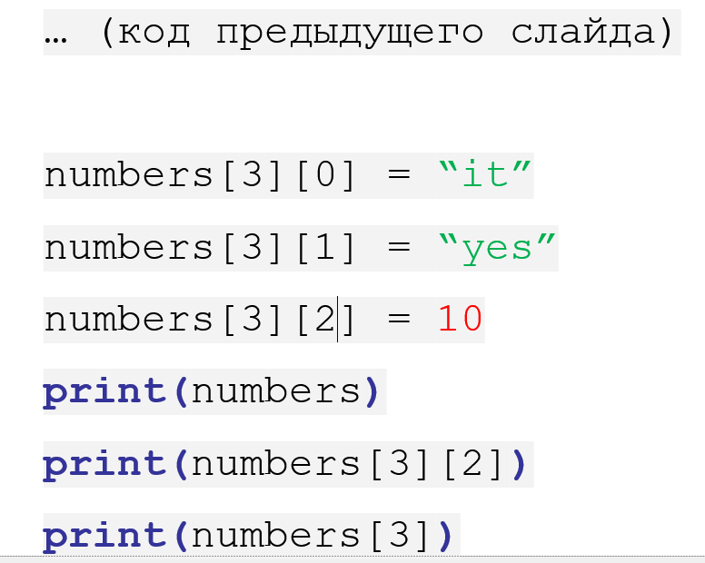
Упражнение. Часть 2
Курс «Computer Science»
Тренер: Шедко Владислав Сергеевич

Slide 33
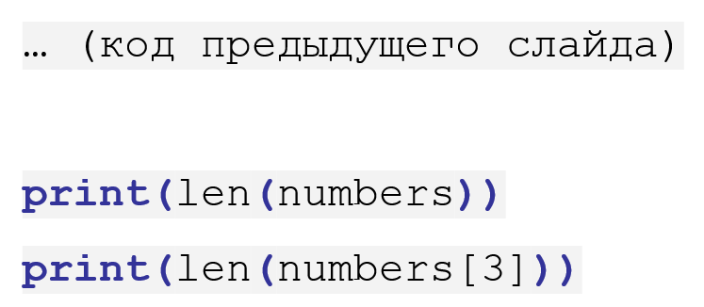
Упражнение. Часть 3
Курс «Computer Science»
Тренер: Шедко Владислав Сергеевич

Slide 34
Сортировка массива
Курс «Computer Science»
Тренер: Шедко Владислав Сергеевич
Дан массив неизвестной длины
Необходимо отсортировать его по возрастанию, т.е. сделать так, чтобы каждый элемент был больше или равен предыдущего

Slide 35
Сортировка массива
Курс «Computer Science»
Тренер: Шедко Владислав Сергеевич
Пузырьковая сортировка - простейший алгоритм, служит только для учебных целей
Состоит из повторяющихся проходов по массиву:
За каждый проход элементы последовательно сравниваются попарно
Если порядок в паре неверный, выполняется обмен элементов
Проходы по массиву повторяются N − 1 раз или до тех пор, пока на очередном проходе не окажется, что обмены больше не нужны, что означает — массив отсортирован

Slide 36
Сортировка массива
Курс «Computer Science»
Тренер: Шедко Владислав Сергеевич
При каждом проходе алгоритма по внутреннему циклу, очередной наибольший элемент массива ставится на своё место в конце массива рядом с предыдущим «наибольшим элементом»
А наименьший элемент перемещается на одну позицию к началу массива («всплывает» до нужной позиции, как пузырёк в воде — отсюда и название алгоритма - bubble sort с англ.)

Slide 37
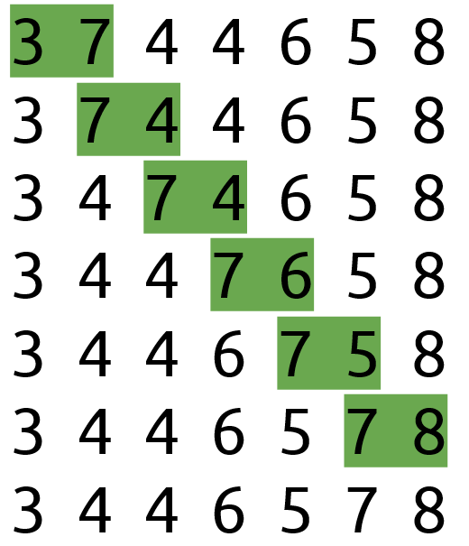
Сортировка массива
Курс «Computer Science»
Тренер: Шедко Владислав Сергеевич

Slide 38
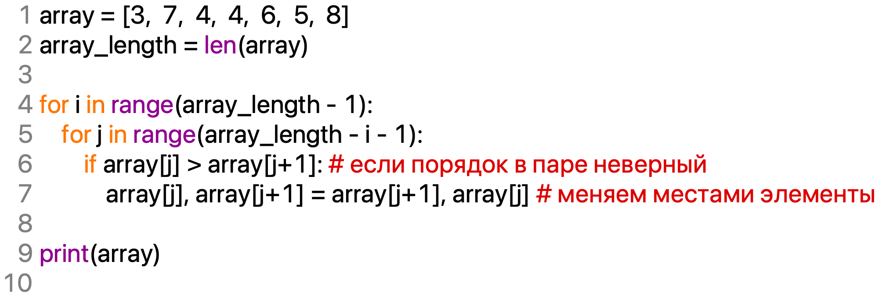
Сортировка массива
Курс «Computer Science»
Тренер: Шедко Владислав Сергеевич
Реализация пузырьковой сортировки в Python:

